Slide 1


合肥学院教育学院
学前教育专业介绍

Slide 2
CONTENTS
目录
01
专业简介
02
人才培养
03
师资力量
04
学子风采

Slide 3

01
专业简介
  学前教育专业现状
  学前教育专业概况
  学前教育专业特色

Slide 4
学前教育现状
01
学前教育专业学生一专多能
就业面广
02
幼儿教师缺口大
就业岗位多
03
政府的支持，社会各届对学前教育的重视
就业待遇好，社会地位高.

Slide 5
学前教育专业概况
校级特色专业成功立项
学前教育改革与发展协同创新中心（校级协同创新平台项目）
安徽省专业综合改革试点项目成功立项
增加了学前教育专业2年制专升本开始招生
学前教育专业四年制本科开始招生，是合肥市第一个招收学前教育本科生专业
2016
2013
2008
2005
Please replace text, click add relevant headline, modify the text content, also can copy your content to this directly.

Slide 6
02
人才培养
  培养目标
  人才培养方案

Slide 7



培养目标
立足学校“地方性、应用型、国际化”的办学定位，满足安徽省乃至华东地区学前教育事业快速发展的实际需要，培养德、智、体、美、劳全面和谐发展，具有良好的职业道德素养和健康的身心素质，系统掌握学前教育专业基础知识、基础理论和基本技能，熟知学前教育基本规律，拥有创新精神、自我提升能力、沟通能力和管理能力，能胜任幼儿园及学前教育机构教学的老师。毕业五年左右能熟练从事学前教育教学工作，并能承担相应管理和研究的高素质学前教育工作者。
创造力
观察能力
逻辑思维
空间想象
运算能力
表达能力
应用实践
记忆能力

Slide 8
人才培养方案
01
多学科交叉融合
“能力导向”的模块化人才培养方案
02
四年不间断的实践教育
03
专业技能训练考核项目
,学前教育专业通过借鉴德国人才培养的模块化建设，构建以能力为导向的，“通识教育+专业技能+艺术特长+实践教学”的多学科交叉融合的，一体化实践教学体系的学前教育专业人才培养模式。 “专业技能训练考核项目”，体现了学前教育专业“一专多能”的特色。

Slide 9

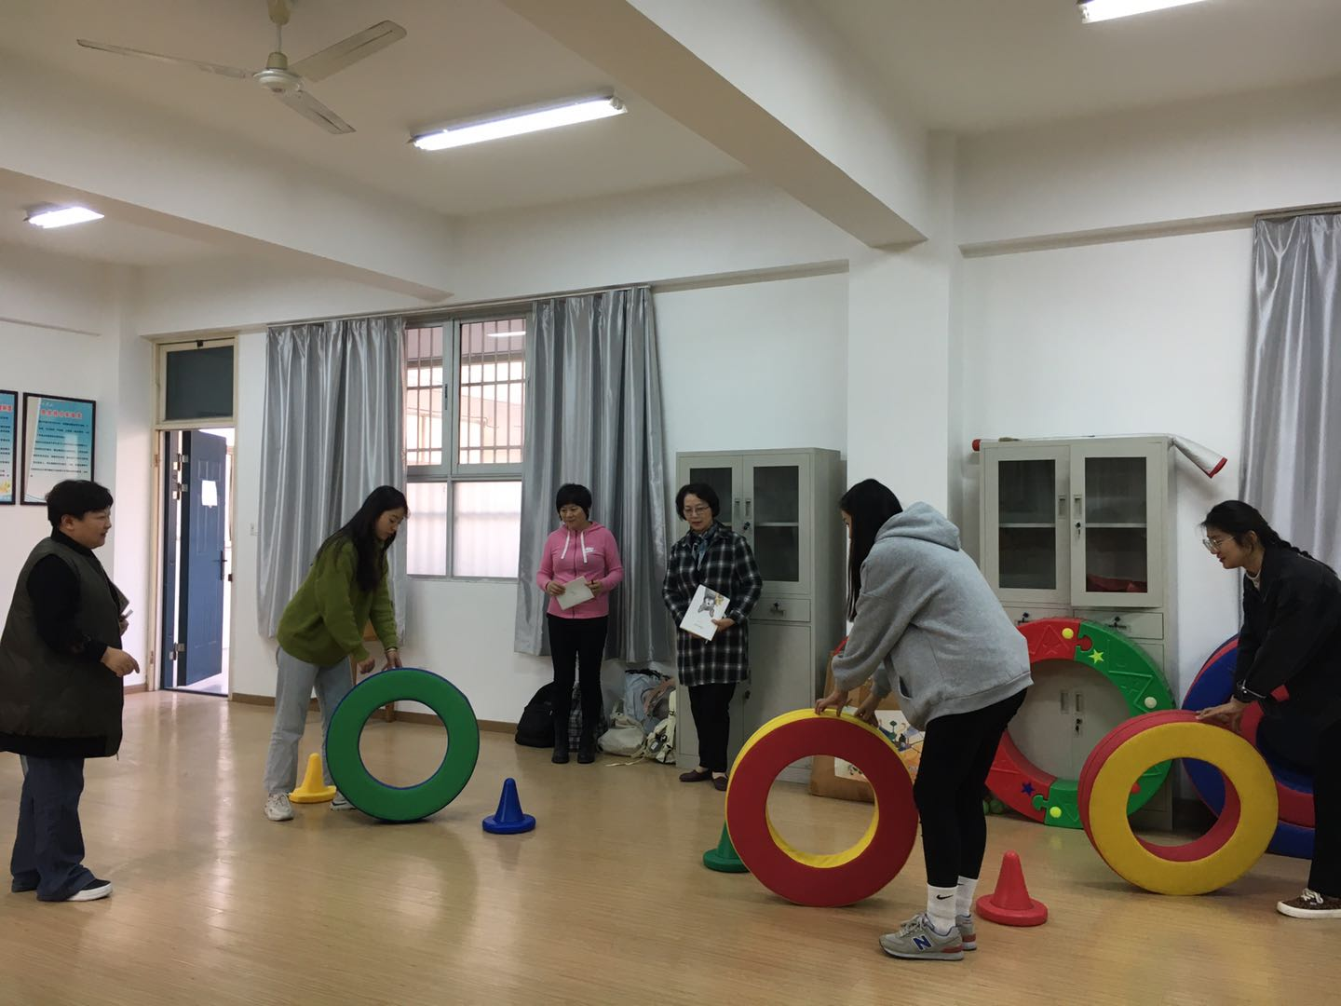
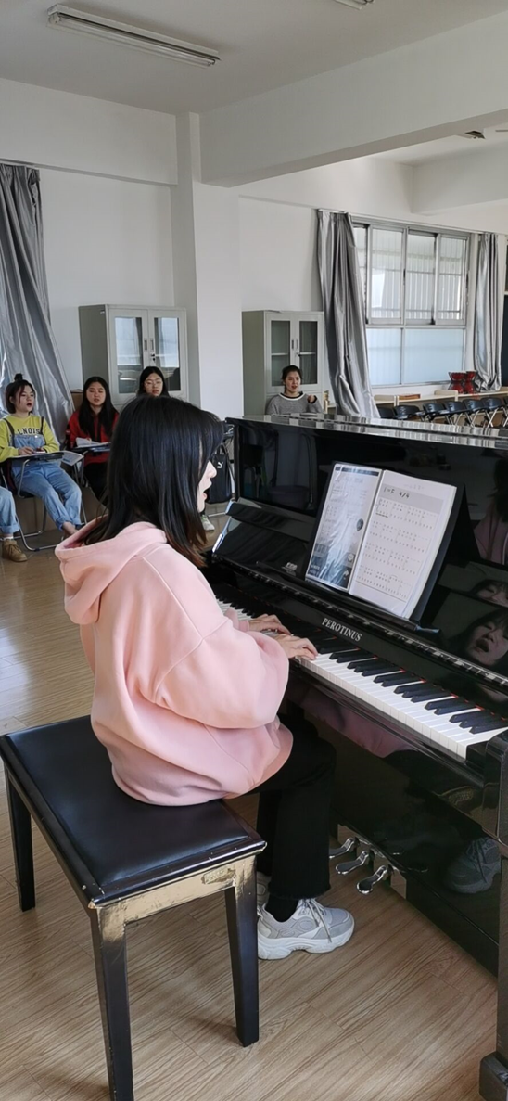
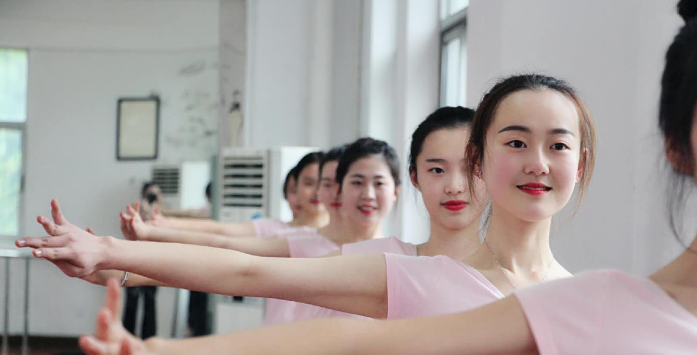

Slide 10
03
师资力量
  教师的结构
  教师的教科研成果
  教师获得的荣誉

Slide 11
教师的结构
学前教育专业专任教师
学前教育专业共23人，其中博士学历5人（海归2人），硕士学历19人。
并且，我们专业的教师均毕业于华东师范大学、厦门大学、中国科学技术大学、南京师范大学、东北师范大学等国内知名高校，还有韩国、俄罗斯等国家的归国博士。
学前教育专业 | 专任教师：23人
职称 | 教授 | 4人（17%）
 | 副教授 | 10人（44%）
 | 讲师 | 9人（39%）
教坛新秀（省级） | 3人
双能型教师 | 17人

Slide 12
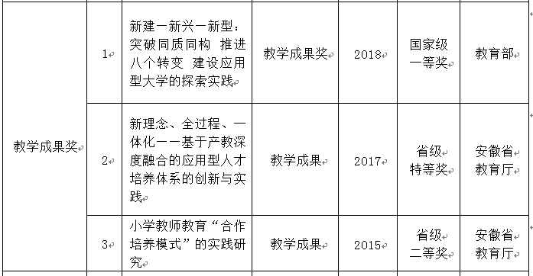
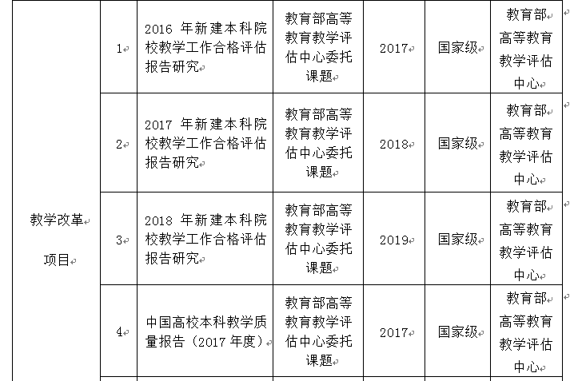
教师的教科研

Slide 13

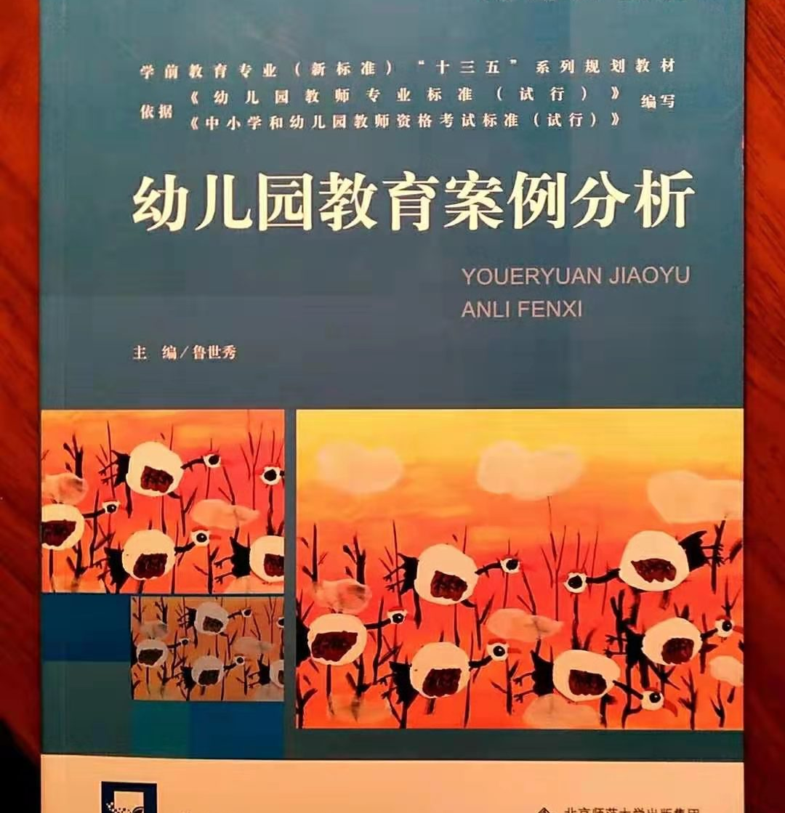

教师参与主编或副主编的部分教材

Slide 14

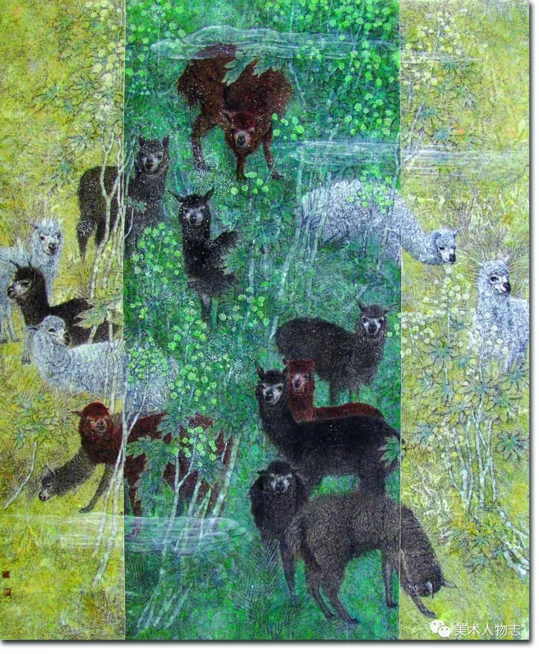

教师作品

Slide 15
04
学子风采
  学生部分作品
  精彩活动瞬间
  学生获得荣誉

Slide 16




学生的部分作品

Slide 17
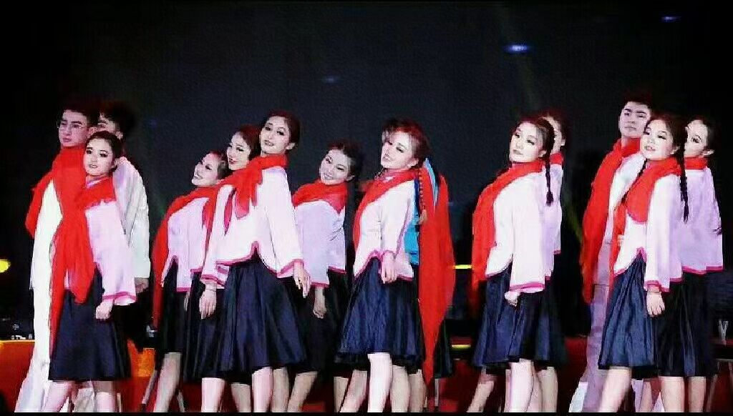

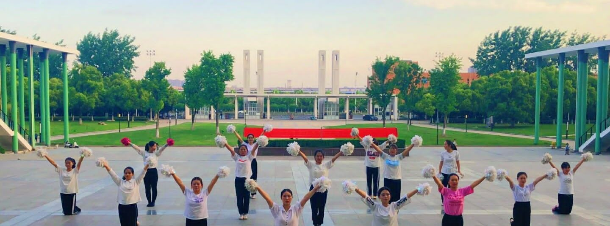
学生的精彩活动瞬间

Slide 18

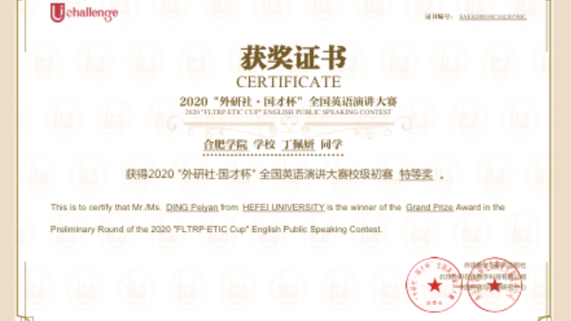
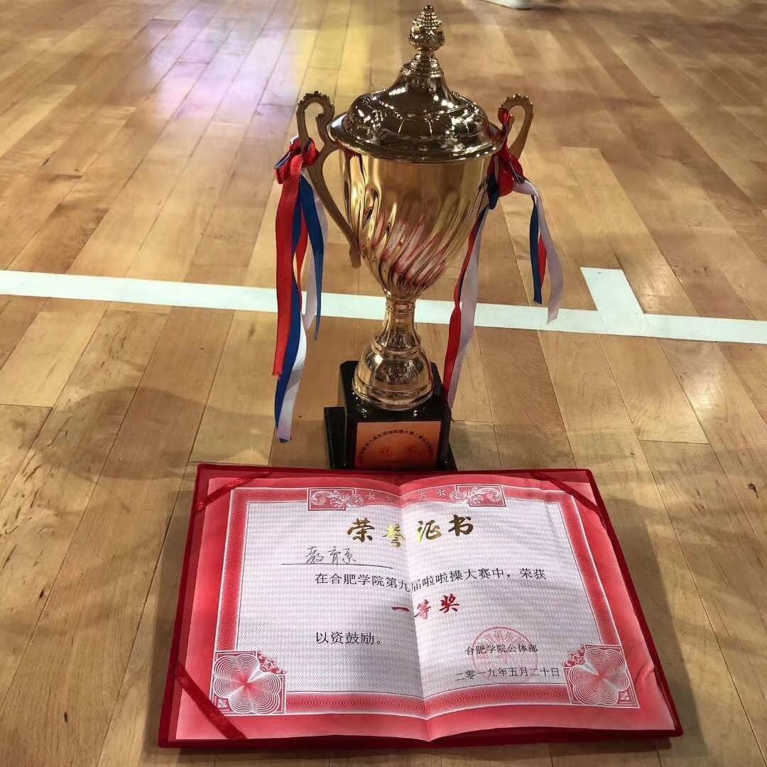
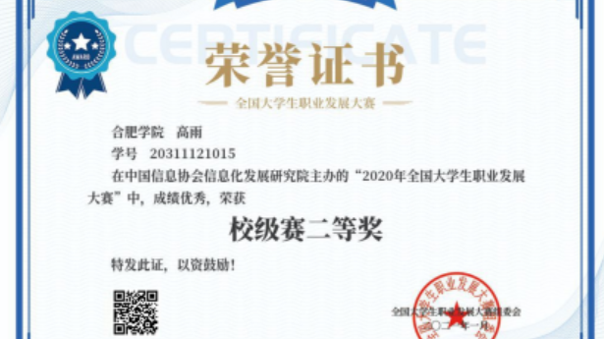
学生获得的荣誉

Slide 19
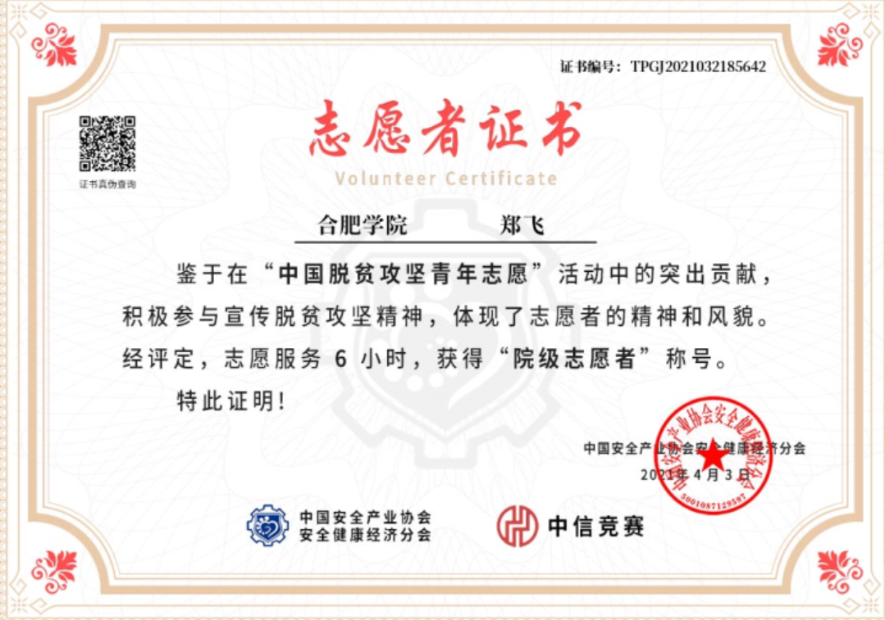



Slide 20

让优秀的孩子更优秀！
欢迎报考合肥学院教育学院
学前教育专业

